Slide 1
ΠΡΩΤΟΧΡΟΝΙΑΤΙΚΑ ΕΘΙΜΑ

Slide 2
Η Βασιλόπιτα
Το κατεξοχήν Πρωτοχρονιάτικο έθιμο είναι η βασιλόπιτα, που τη συναντάμε σε ολόκληρο τον Ελλαδικό χώρο με αρκετές βέβαια παραλλαγές. Στην πλειοψηφία τους οι Έλληνες κόβουν τη βασιλόπιτα αμέσως μετά την αλλαγή του χρόνου. Σε μερικές όμως, περιοχές της Ελλάδας η Βασιλόπιτα κόβεται στο μεσημεριανό τραπέζι, ανήμερα του Αγίου Βασιλείου την 1η Ιανουαρίου. Όποτε πάντως και αν κοπεί, ακολουθείται το ίδιο εθιμοτυπικό: Ο νοικοκύρης την σταυρώνει τρεις φορές με ένα μαχαίρι και μετά αρχίζει να κόβει τα κομμάτια. Το πρώτο είναι του Χριστού, το δεύτερο της Παναγίας, το τρίτο του Αγίου Βασιλείου, το τέταρτο του σπιτιού και ακολουθούν τα κομμάτια των μελών της οικογένειας με σειρά ηλικίας.

Slide 3
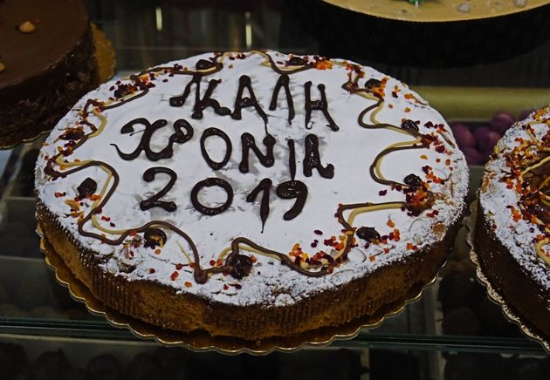

Slide 4
Πυροτεχνήματα
Τα τελευταία χρόνια έχουν καθιερωθεί τα πυροτεχνήματα στις κεντρικές πλατείες των πόλεων. Είναι με ευθύνη και διοργάνωση των δημοτικών αρχών που επίσης φροντίζουν για τον εορταστικό στολισμό των πόλεων, αλλά και τη διοργάνωση μουσικών εκδηλώσεων για την παραμονή της Πρωτοχρονιάς.

Slide 5
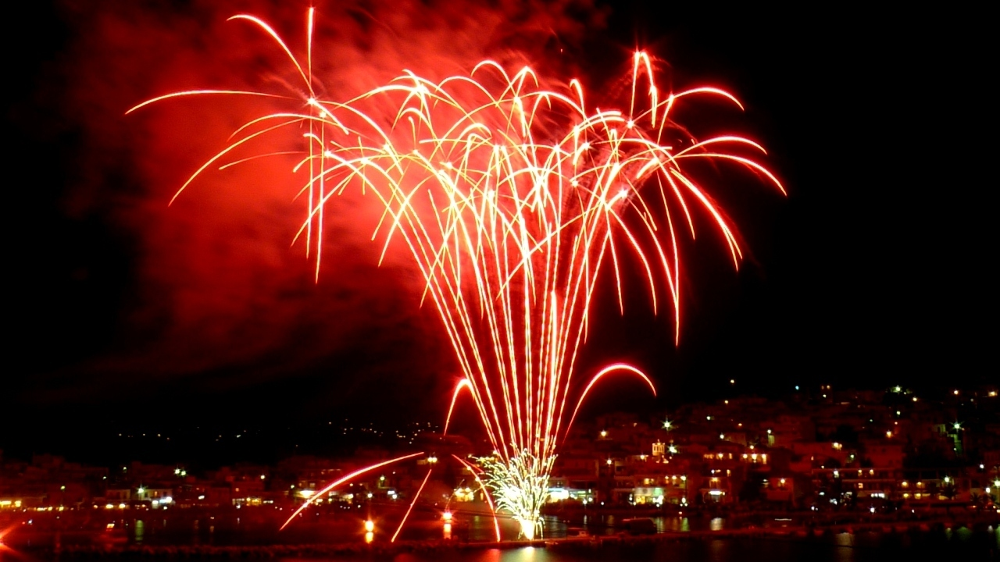

Slide 6
Η Καλή Χέρα
Συνηθίζεται να δίνεται ένα χρηματικό ποσό σαν δώρο σε παιδιά που θα επισκεφτούν κάποιο σπίτι την Πρωτοχρονιά. Συνήθως πρόκειται για τα εγγόνια ή τα ανίψια.
Μερικές δεκαετίες παλιότερα, η «καλή χέρα» ήταν το μόνο δώρο που έπαιρναν τα παιδιά την Πρωτοχρονιά και σε πολλές περιπτώσεις ήταν απλά ένα κέρασμα μιας κι ούτε χρήματα υπήρχαν πολλά, αλλά ούτε μαγαζιά με παιγνίδια.

Slide 7
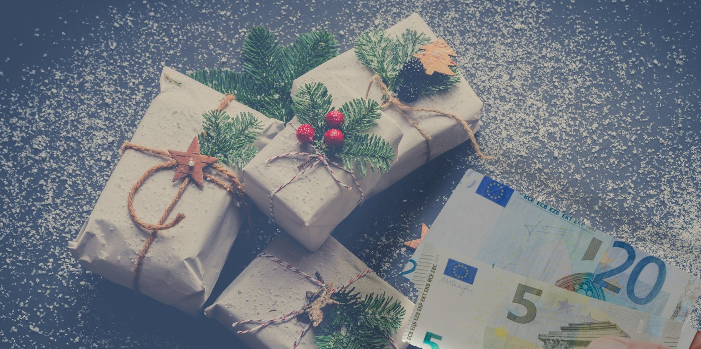

Slide 8
Το ρόδι
Το ρόδι είναι σύμβολο αφθονίας, γονιμότητας και καλής τύχης. Σε πολλά μέρη της Ελλάδας κρεμούσαν στο κάθε σπίτι, από το φθινόπωρο, ένα ρόδι. Μετά τη Μεγάλη Λειτουργία της Πρωτοχρονιάς το πετούσαν με δύναμη στο κατώφλι για να σπάσει σε χίλια κομμάτια κι έλεγαν: “Χρόνια Πολλά! Ευτυχισμένος ο καινούριος χρόνος!” Το έθιμο του ροδιού της πρωτοχρονιάς διατηρείται και σήμερα. Την ώρα που αλλάζει ο χρόνος στην εξώπορτα του σπιτιού πετάνε και σπάνε ένα ρόδι και μπαίνουν μέσα στο σπίτι με το δεξί πόδι κάνοντας το ποδαρικό, ώστε ο καινούργιος χρόνος να τα φέρει όλα δεξιά, καλότυχα.

Slide 9
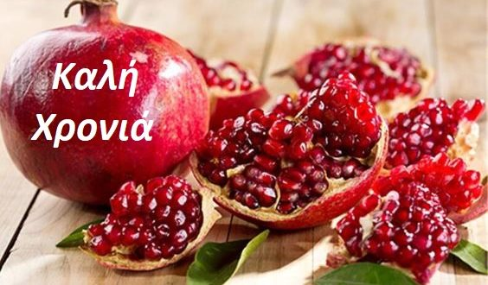

Slide 10
Χαρτοπαιξία
Αγαπημένο έθιμο των Ελλήνων τις μέρες της Πρωτοχρονιάς είναι να δοκιμάζουν την τύχη τους. Εκτός από το κρατικό Λαχείο που κληρώνει 10.000.000 τη Πρωτοχρονιά, υπάρχει επίσης η χαρτοπαιξία και τα ζάρια σε καφενεία, λέσχες και σπίτια.
Στα σπίτια είναι έθιμο να παίζονται χαρτιά το βράδυ της Παραμονής της Πρωτοχρονιάς περιμένοντας την αλλαγή του χρόνου. Τα ποσά συνήθως είναι χαμηλά, τέτοια που να προσφέρουν απλά μια φιλική διασκέδαση χωρίς να στενοχωρούν τους χαμένους.

Slide 11
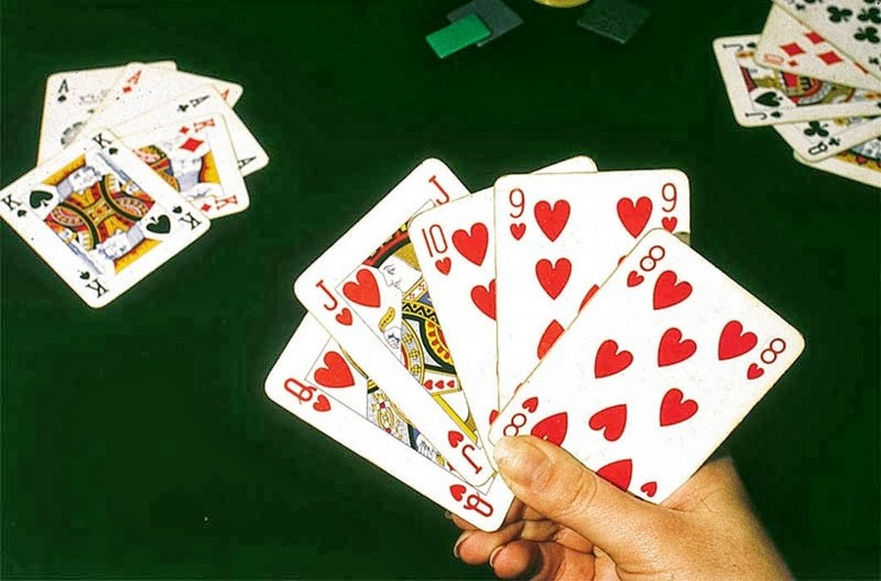

Slide 12
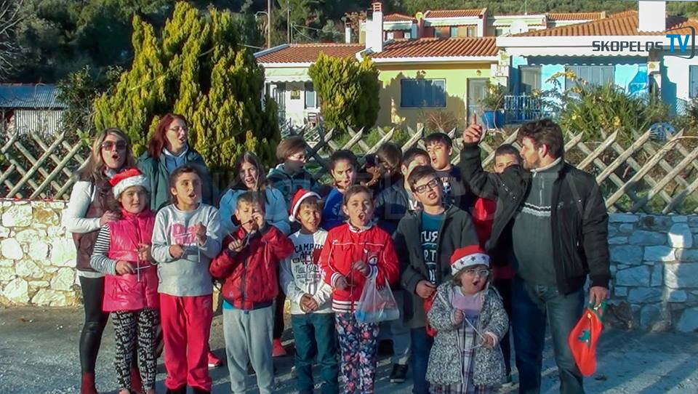
Πρωτοχρονιάτικα κάλαντα

Slide 13

Ποδαρικό

Slide 14
